Slide 1
ESTADOS UNIDOS.-LA VUELTA AL MUNDO EN 885 JARDINES.-CALIFORNIA.-Berkeley Botanical Gardens.-Filoli Gardens.-County Arboretum.-
Selección de textos y fotografías por
JOSE ELIAS BONELLS

Slide 2
Berkeley Botanical Gardens
La Universidad de California el Jardín Botánico tiene 13,7 ha. situado en el campus de la Universidad de California, Berkeley .
El Jardín se encuentra en el campus de la Strawberry Cannyon con vistas a la bahía de San Francisco .
Es una de las colecciones de plantas más diversas en los Estados Unidos, y famosa por su gran número de especies raras y en peligro de extinción.

Slide 3
El jardín fue creado en 1890 en el campus central de la universidad y se mudó a su actual ubicación en las colinas de la escuela bajo la dirección de Thomas Harper Goodspeed.
Su distribución en el Cañón fue diseñado por el Goodspeed y su compañero profesor de Berkeley, y arquitecto paisajista John William Gregg.
El jardín contiene más de 20.000 adhesiones, lo que representa 324 familias de plantas, 12.000 diferentes especies y subespecies , y 2.885 géneros .

Slide 4
Colecciones al aire libre están dispuestas en general, geográficamente, y casi todos los especímenes han sido recolectados de la naturaleza.
Las colecciones de familias importantes son: Cactus (2.669 plantas), Lily (1193 plantas), girasol (1.151 plantas), Heath (897 plantas), y Orchid (950).
Otras familias bien representadas son alrededor de 500 tipos de helechos y aliadas de los helechos, hierbas medicinales chinas , plantas de importancia económica y plantas nativas de California.

Slide 5
Un conjunto de invernaderos contienen plantas suculentas , epifitas , helechos , plantas carnívoras y plantas tropicales.
Los jardines de los invernaderos son los siguientes: la Casa Áridas presenta exposiciones temporales de cactus y suculentas.
El helecho y plantas carnívoras, helechos diversos e inusuales plantas insectívoras.
Tropical House cuenta con plantas tropicales de valor económico, y muchas curiosidades, como el cadáver del lirio gigante Amorphophallus .

Slide 6
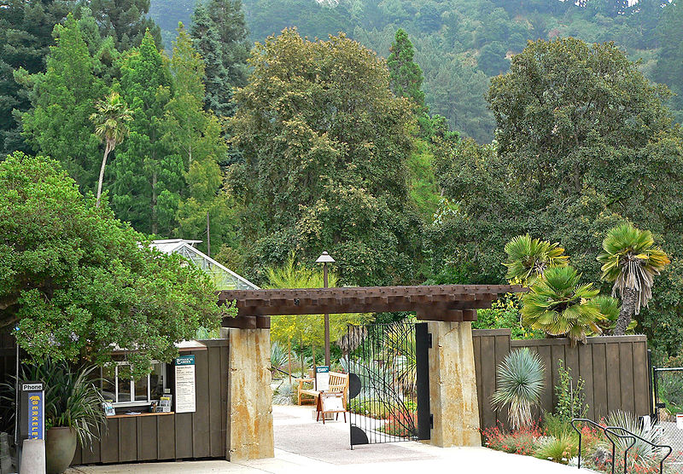

Slide 7
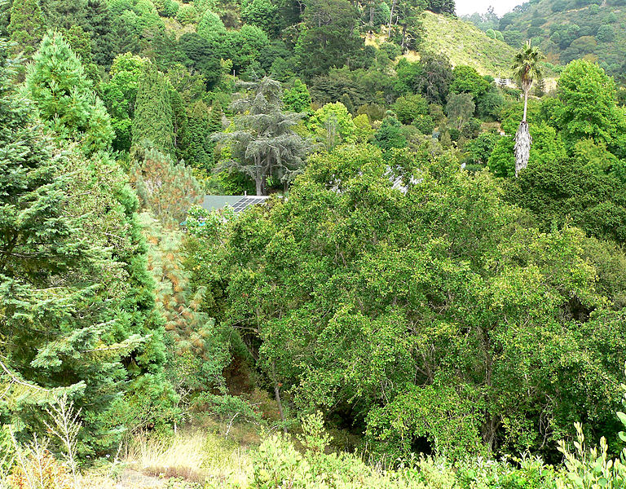

Slide 8
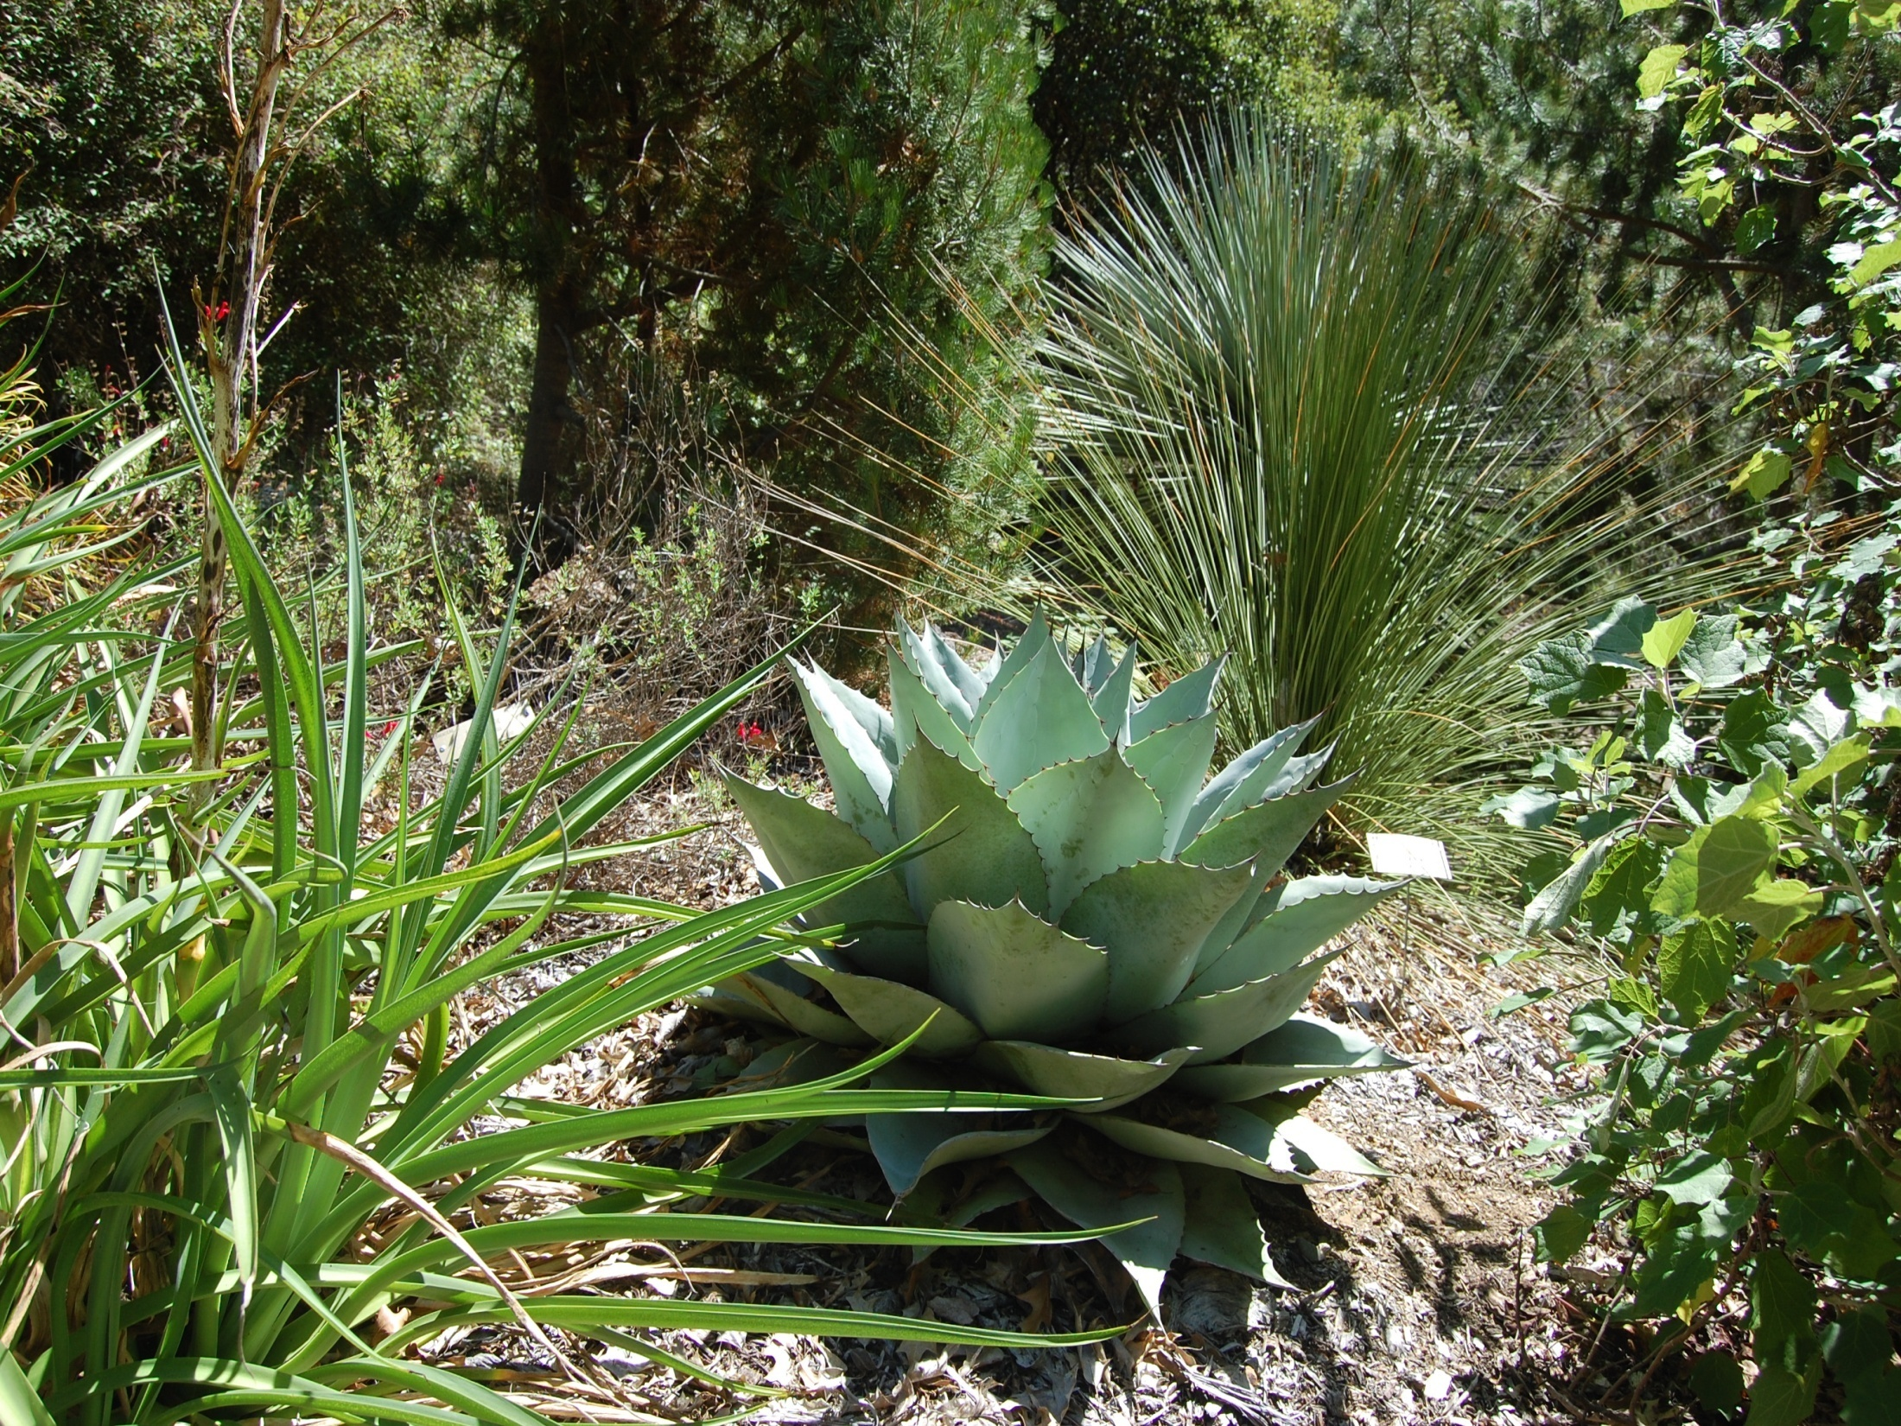

Slide 9
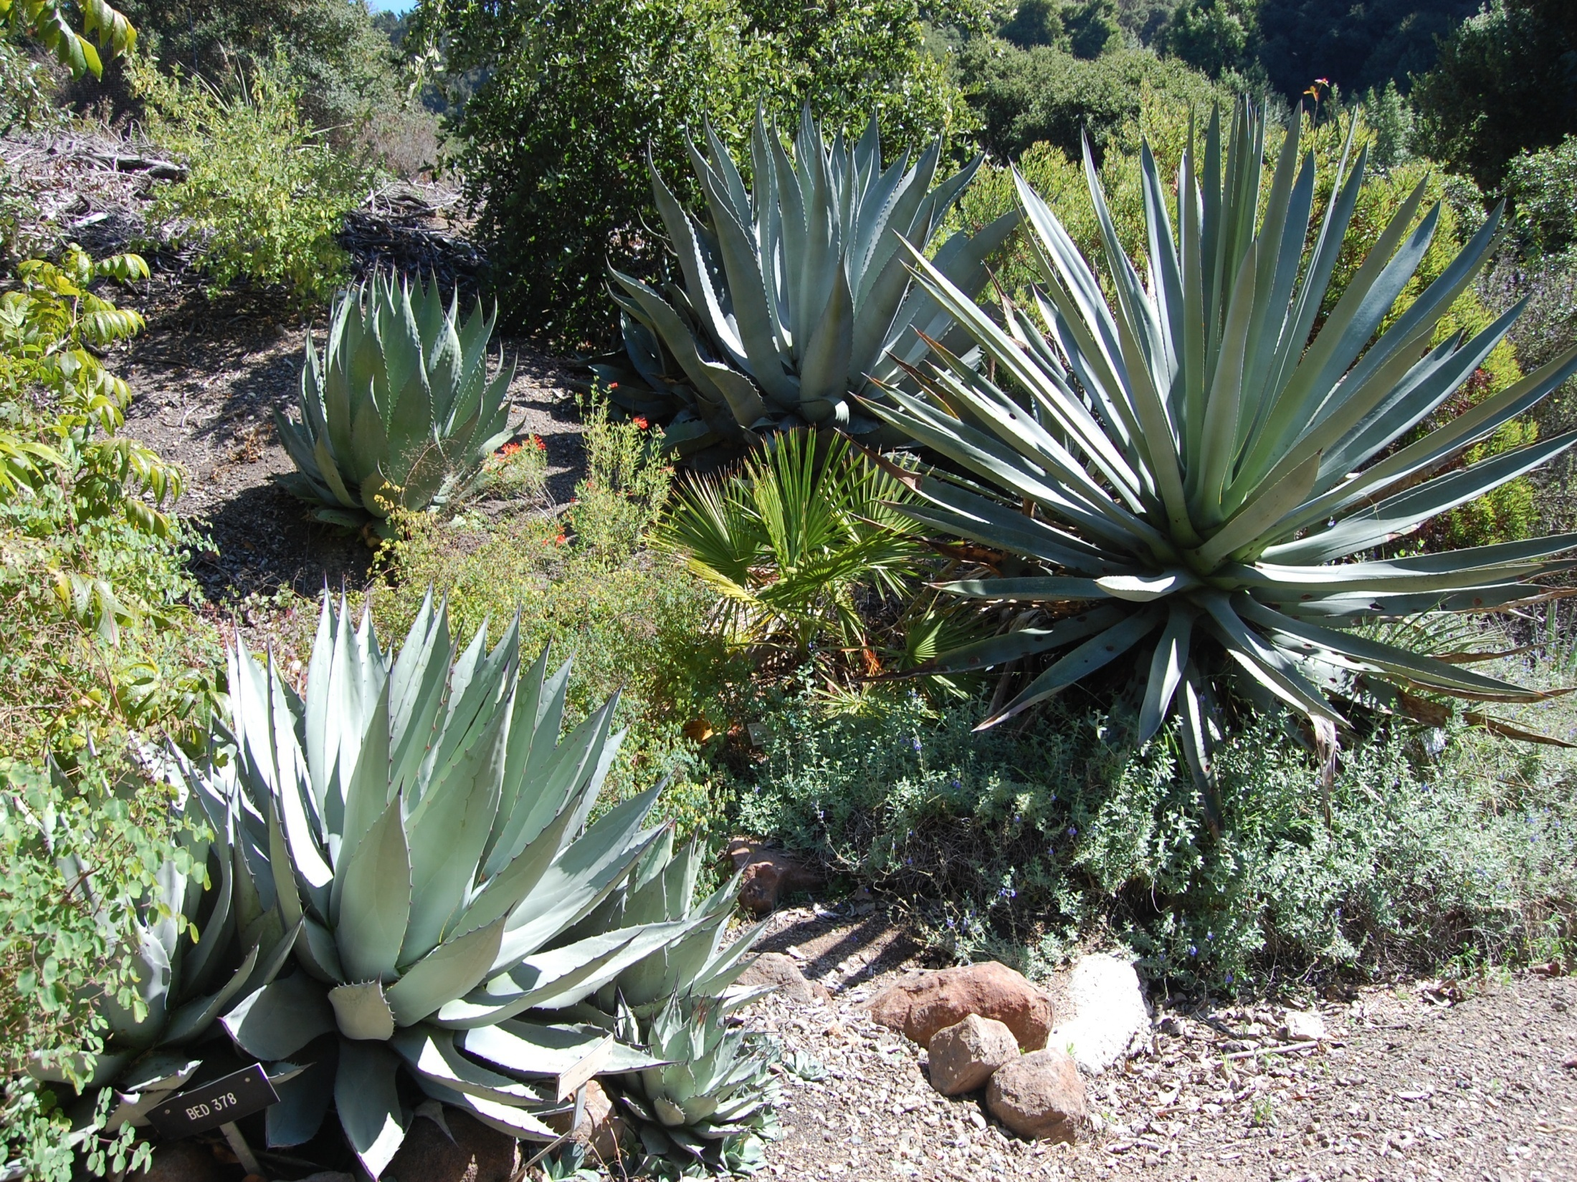

Slide 10
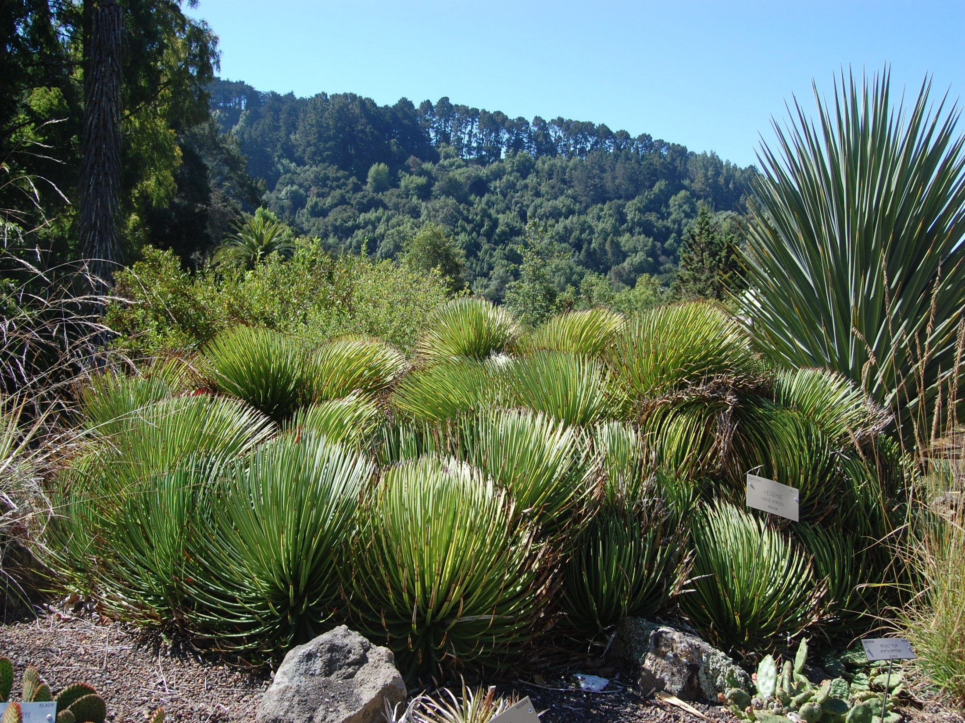
Notes:
Agave stricta

Slide 11
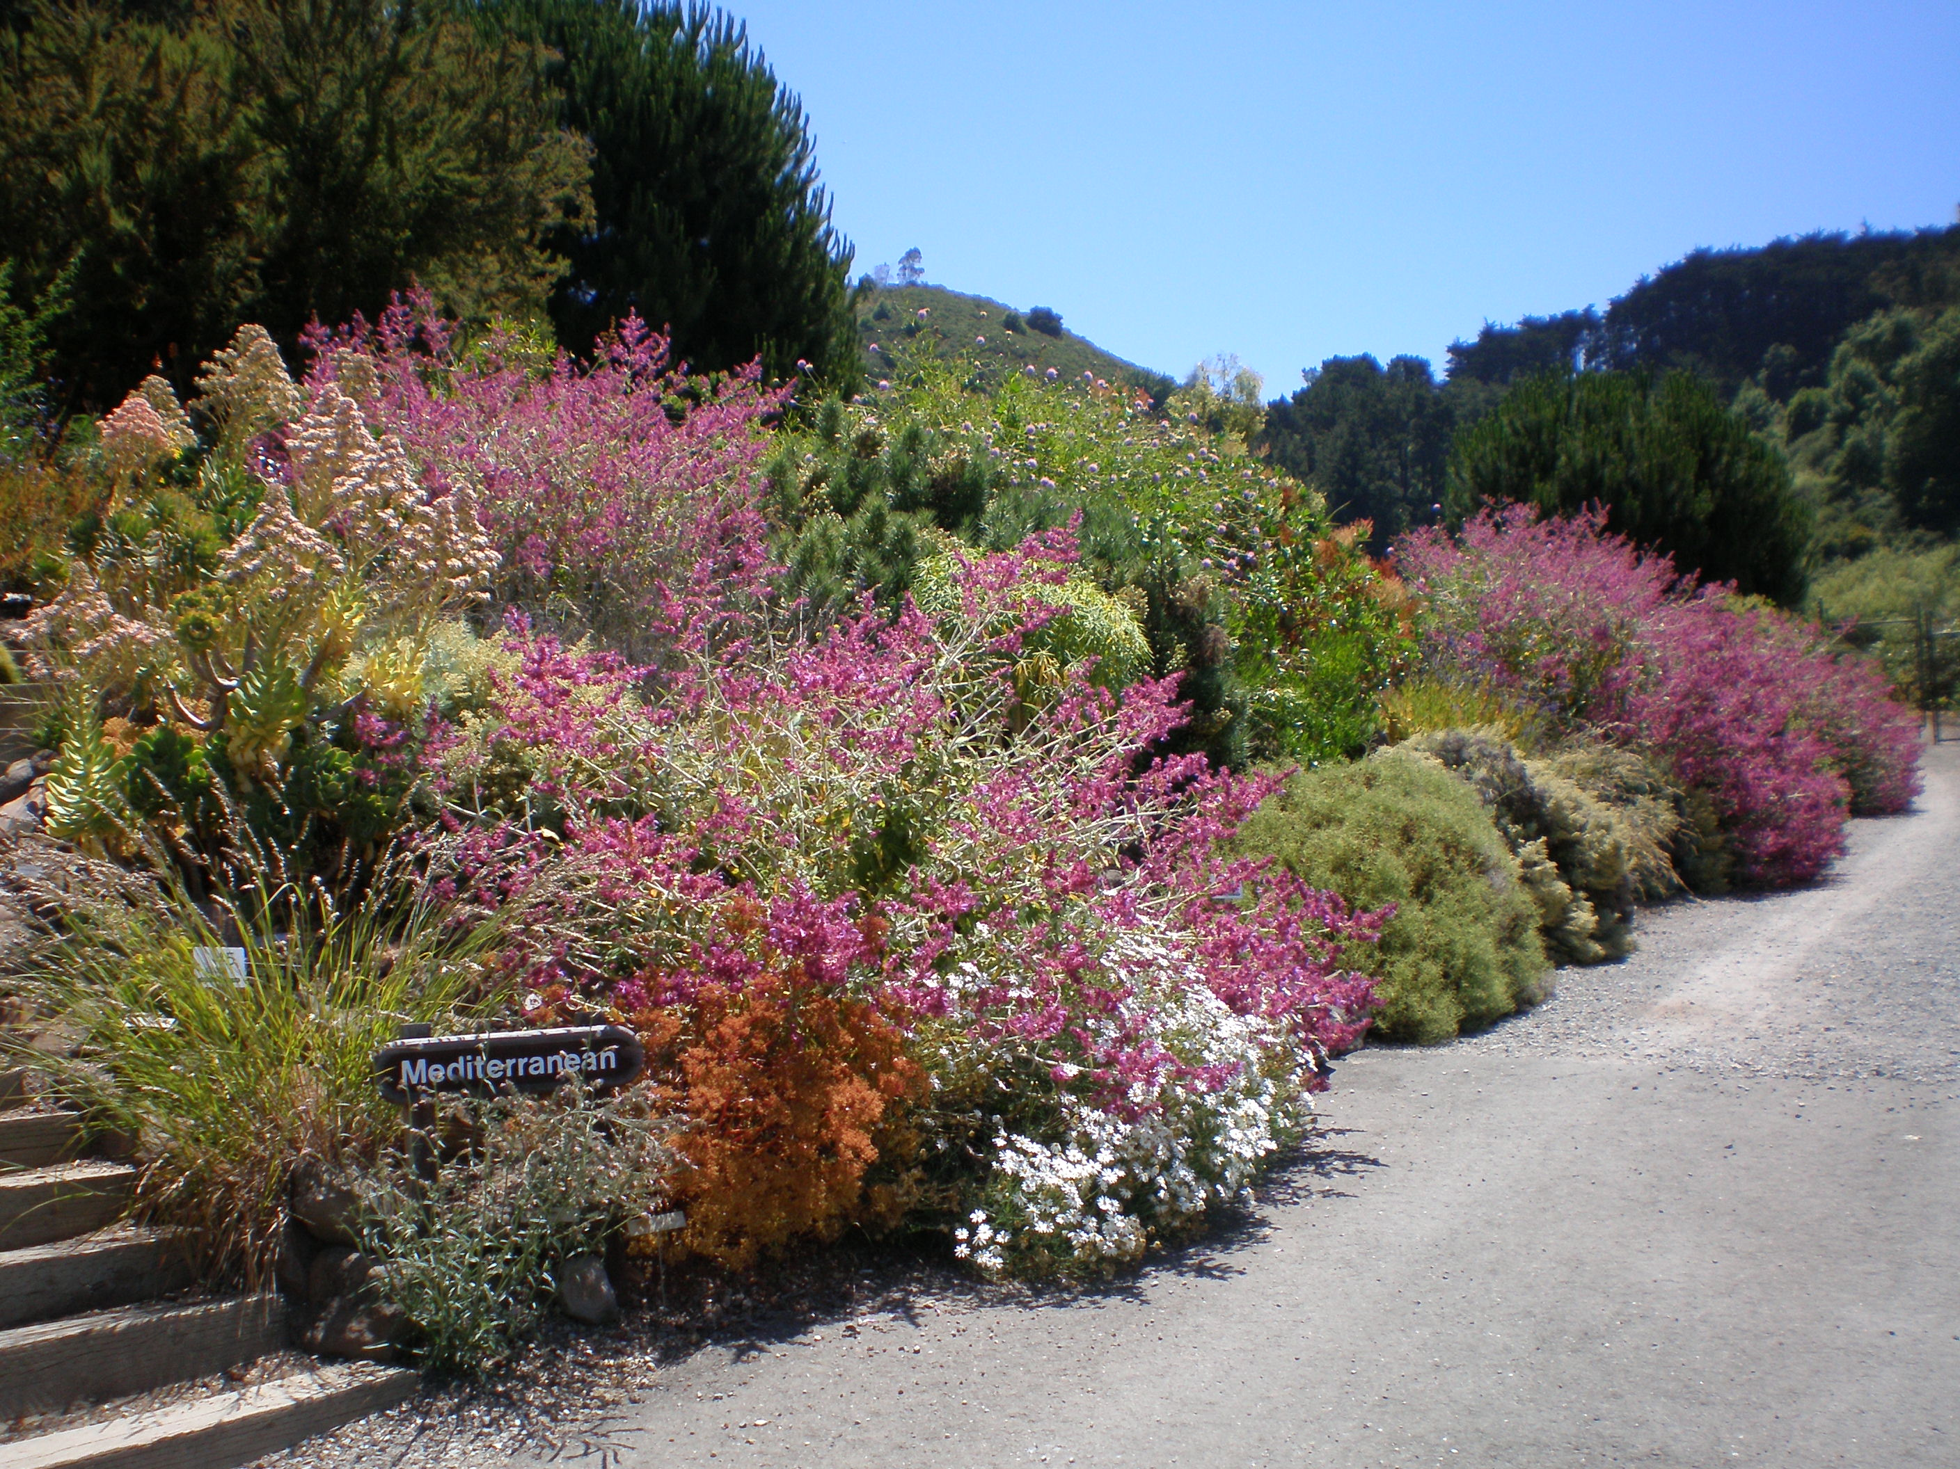
Notes:
Canary Islands

Slide 12
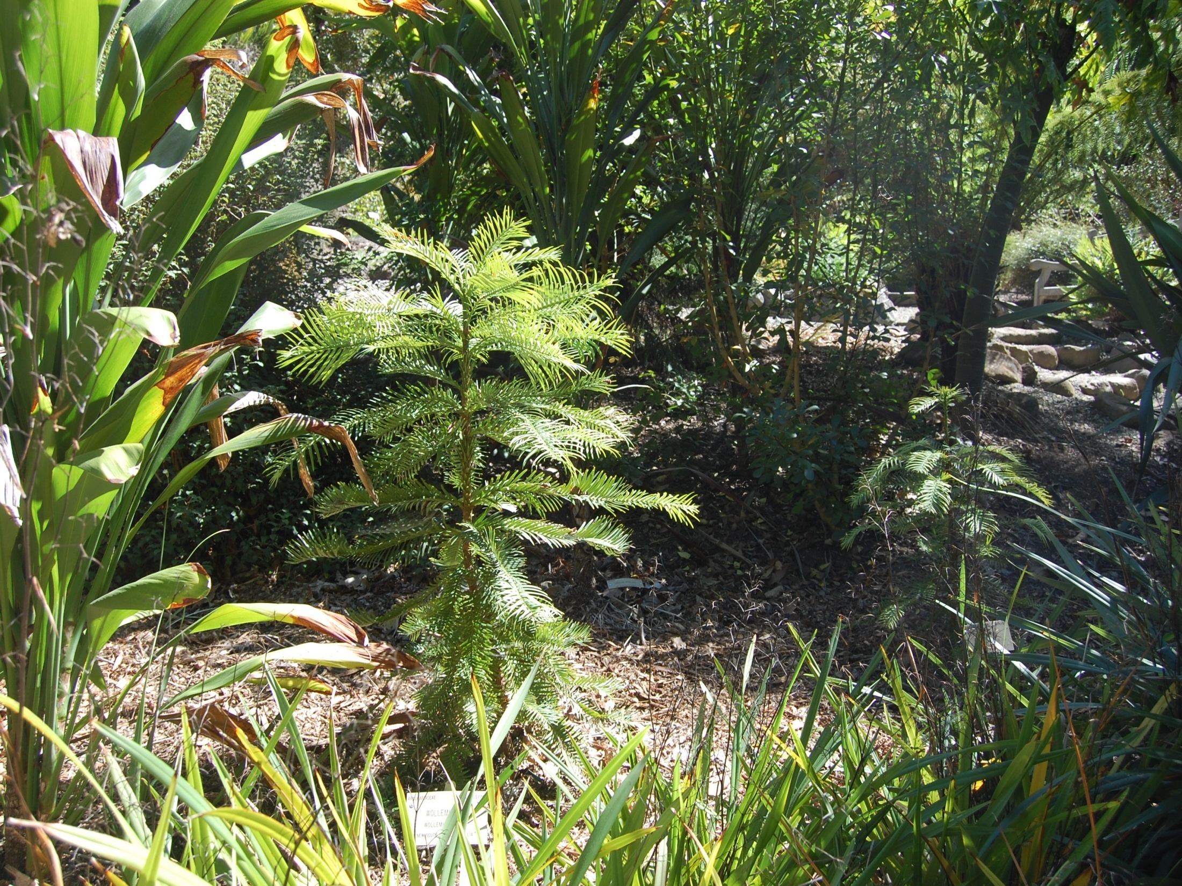

Slide 13
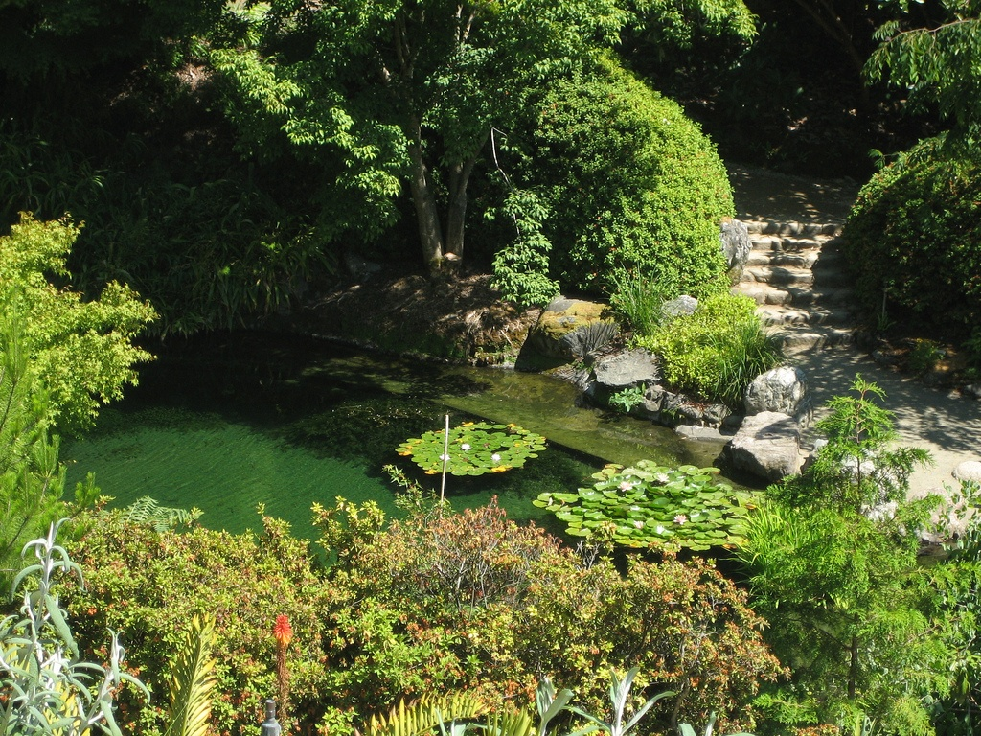

Slide 14
County Arboretum
El Condado de Los Angeles Arboretum y Jardín Botánico, 51,4 hectáreas, es un jardín botánico y sitio histórico ubicado en las colinas cerca de la montañas de San Gabriel , en 301 North Baldwin Avenue, Arcadi, California. ,
El arboreto se inició en 1947 entre California y Los Ángeles en forma conjunta se realizo la compra 44,9 hectáreas para crear un jardín botánico en todo el sitio Baldwin.
En 1949, la primera instalación de efecto invernadero se han construido y un inventario de plantas del lugar.

Slide 15
En 1951, los primeros 1.000 árboles fueron plantados, y en 1956, el arboreto se abrió al público.
Plantas del arboreto se agrupan geográficamente, con jardines de América del Sur , Mediterráneo, África del Sur , Australia y Asia - América del Norte
Otras realizaciones son el Jardín Acuático, Meadowbrook, jardines de demostración, Hogar y Jardín para todas las estaciones, Jardines prehistóricos y de la selva, los nativos Oaks, huerto, y las colecciones de palmeras y de bambúes.

Slide 16
Además, el jardín botánico es el hogar de una manada de unos 200 pavos reales , que son descendientes de las aves originales importadas por Baldwin de la India en 1880 (el pavo real es un símbolo de la ciudad de Arcadia).
Pavo real también se puede encontrar en todos los jardines vecinos que rodean el jardín botánico.

Slide 17
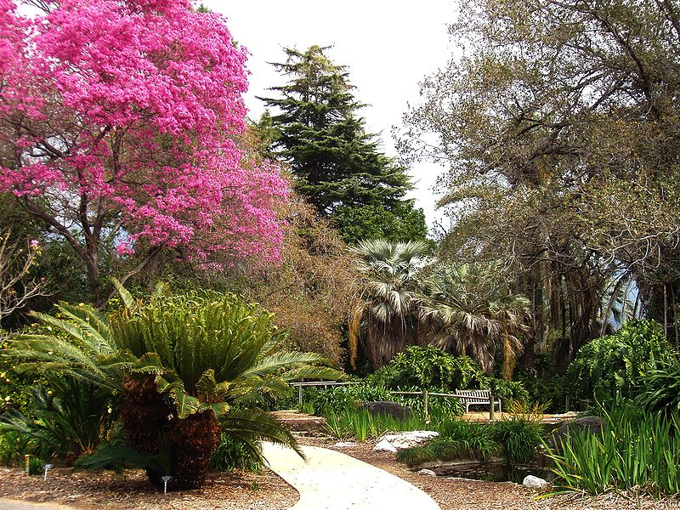
Notes:
County Arboretum

Slide 18
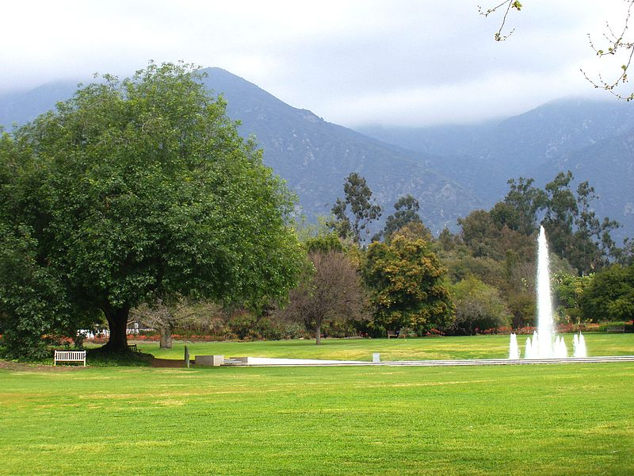
Notes:
County Arboretum

Slide 19
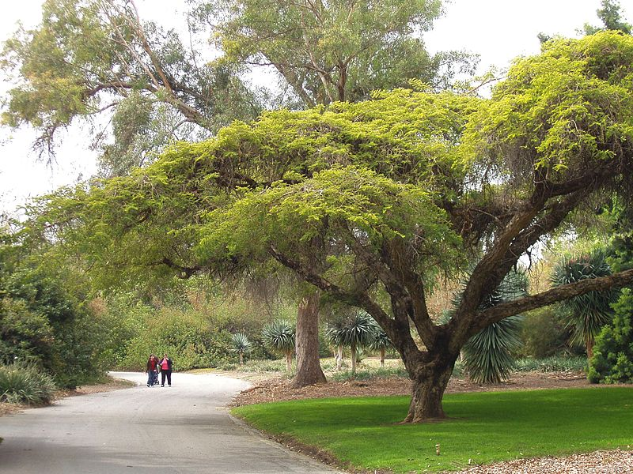
Notes:
County Arboretum

Slide 20
Filoli Gardens
Filoli es una casa de campo de 6,5 hectáreas de jardines rodeada de una propiedad de 265 ha. , situada en Woodside, California, a unos 40 km al sur de San Francisco , en el extremo sur de Cristal Springs Lake , en la vertiente oriental de la Sierra de Santa Cruz .
Filoli fue construido entre 1915 y 1917 por William Bowers Bourn II y su esposa, Agnes Moody Bourn.

Slide 21
El diseñador principal, arquitecto Willis Polk de San Francisco, utilizo un estilo libre georgiano e incorporó los tejados característicos de California.
Polk había diseñado casas Bourn en Grass Valley y en la calle de Webster en San Francisco.
Bruce Porter fue el encargado de colaborar con la Bourns en la planificación de los jardines, que fueron presentados 1917-1922.
Filoli sirvió como una de las residencias de los Bourns 1917 a 1936.
Sr. Bourn fue presidente de la Compañía de Agua de Spring Valley , que era propietaria de Crystal Springs Lake y sus alrededores.

Slide 22
Sr. Bourn fue presidente de la Compañía de Agua de Spring Valley , que era propietaria de Crystal Springs Lake y sus alrededores.
El nombre de la finca es un acrónimo formado por la combinación de las dos primeras letras de las palabras clave del credo de William Bourn es: "Fight por una causa justa; Lo he tu prójimo; Li ve una buena vida."
Tras la muerte de William y Agnes Bourn en el año 1936, la finca fue vendida a Mr. y Mrs. William P. Roth , los propietarios de la compañía Matson Navigation , en 1937.
La familia Roth construyó los jardines botánicos Filoli.

Slide 23
En 1975, la señora Roth donó la finca en su totalidad a la National Trust for Historic Preservation .
Las 6,5 hectáreas de jardines se estructuran como una serie de espacios ajardinados que se abren de uno al otro, proporcionan a lo largo axiales, en las que las plantaciones profusas los naturalizan en contraste plantas robustas y anuales con césped, pavimentos, piscinas formales que reflejan, enmarcado en paredes y de cobertura recortada y está marcada por muchas tejos irlandeses columnares , que originalmente fueron cultivados en la finca a partir de esquejes.

Slide 24
Filoli es un ejemplo excepcional del estilo de jardinería anglo-estadounidense que fue iniciado a finales del siglo XIX por Edwin Lutyens y Gertrude Jekyll en los jardines ingleses y se ejemplifica en los EE.UU. con este jardin.
Hoy en día, Filoli está abierto para visitas públicas.
Las atracciones incluyen visitas guiadas y excursiones en la naturaleza.
Los jardines formales incluyen varias áreas, incluyendo un lugar para bodas, especialmente diseñado para la boda de Berenice Roth.
Lurline y Berenice ambos tenían sus banquetes de boda en Filoli, pero la boda de Berenice es la única que ha tenido lugar en Filoli.

Slide 25
Los jardines más grandes son los jardines para la producción de flores cortadas para la mansión y el cultivo de algunos vegetales.
Entre los muchos árboles maduros en los jardines hay una fila de enormes pinos piñoneros italianos y dispersos espécimen de robles nativos de más de 250 años de edad, el último de los cuales sirve de el telón de fondo de las escenas de Warren Beatty en el cielo puede esperar ..

Slide 26
La finca Filoli recientemente pasó por una rehabilitación y un nuevo centro de visitantes y cafetería fueron construidos.
La nueva instalación cuenta con una sala de 255 asientos, sala principal del vestíbulo de orientación, una cafetería, oficinas y una cocina para alberguistas.

Slide 27
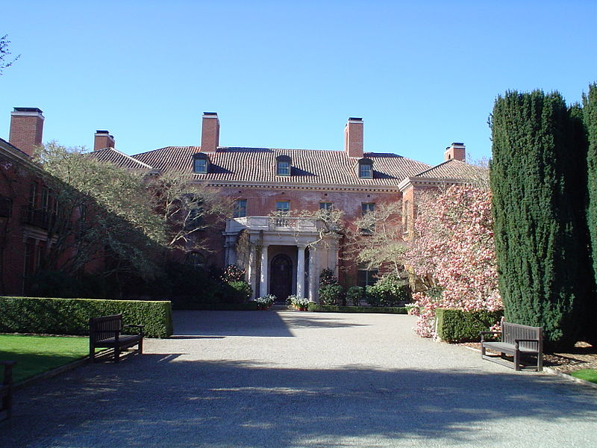
Notes:
Filoli Gardens

Slide 28
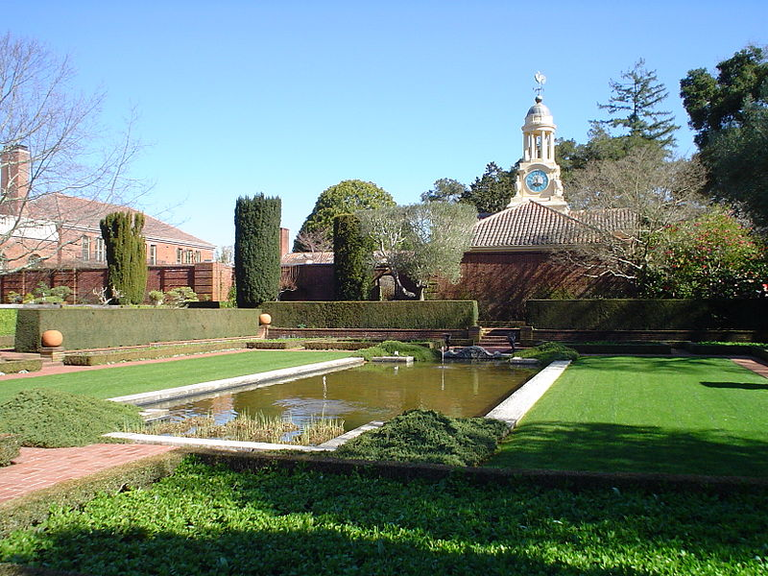
Notes:
Filoli Gardens

Slide 29
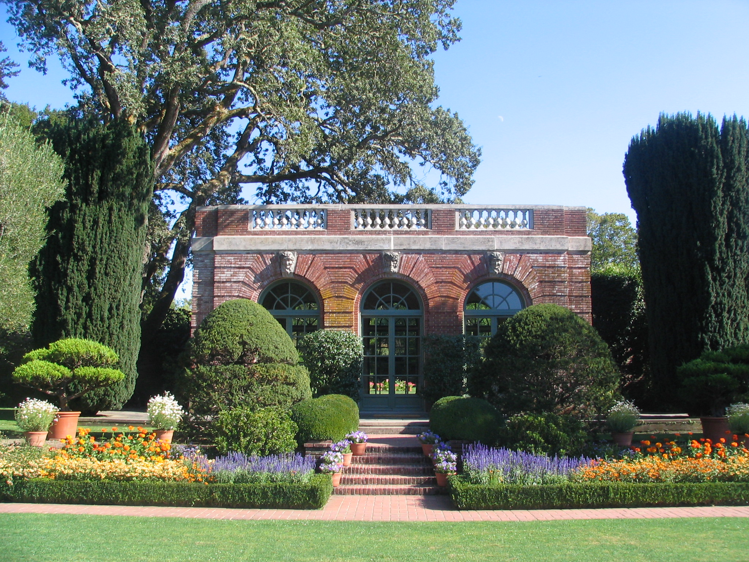
Notes:
Filoli Gardens

Slide 30
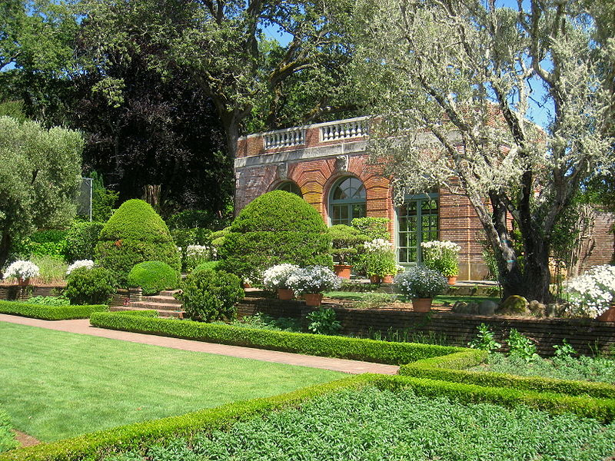
Notes:
Filoli Gardens

Slide 31
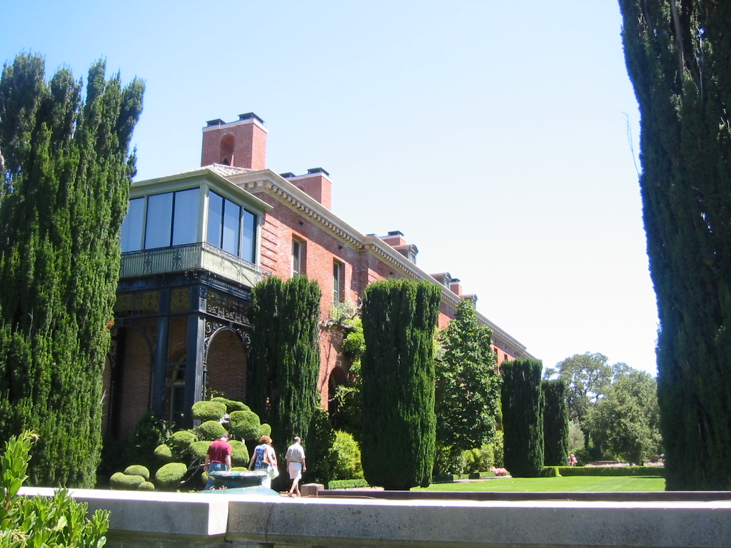
Notes:
FilFiloli Gardensoli Gardens

Slide 32
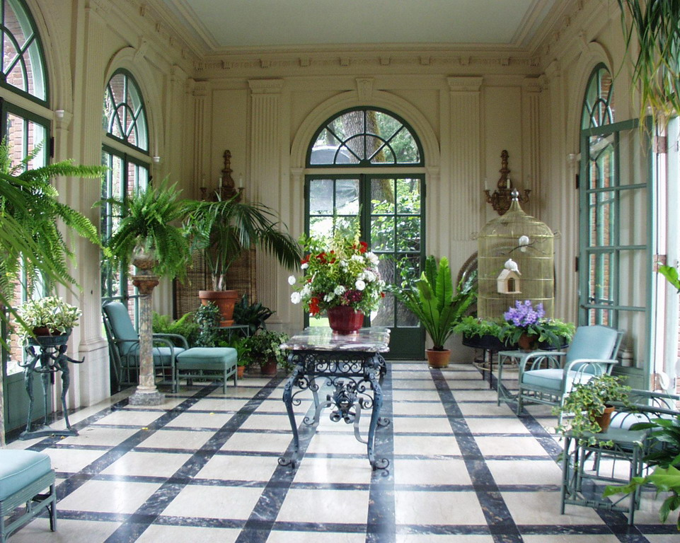
Notes:
Filoli Gardens

Slide 33
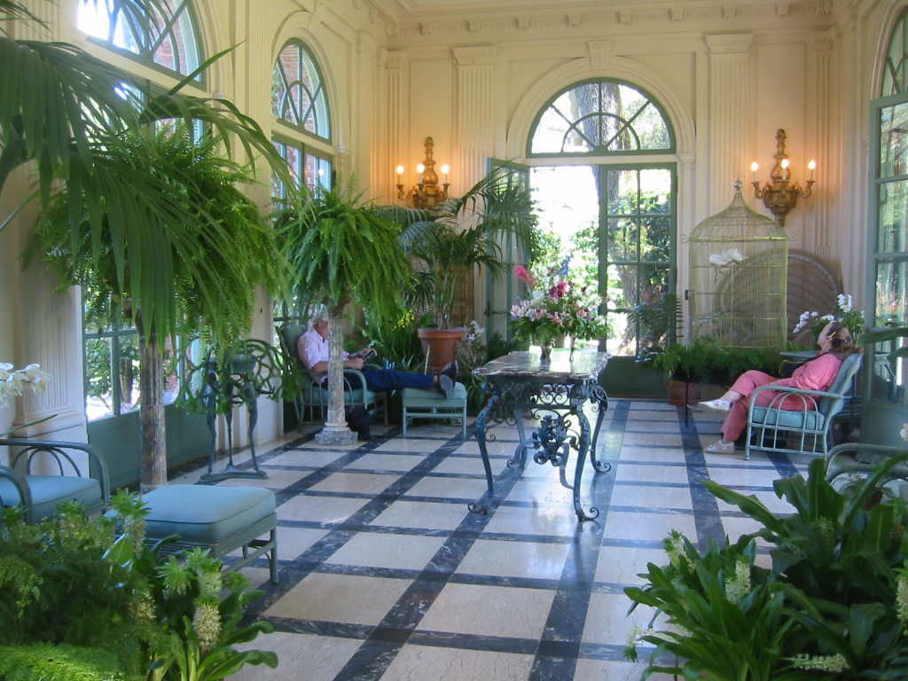
Notes:
Filoli Gardens

Slide 34
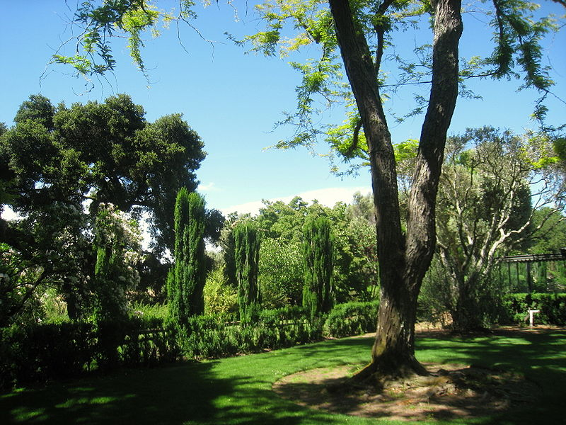
Notes:
Filoli Gardens

Slide 35
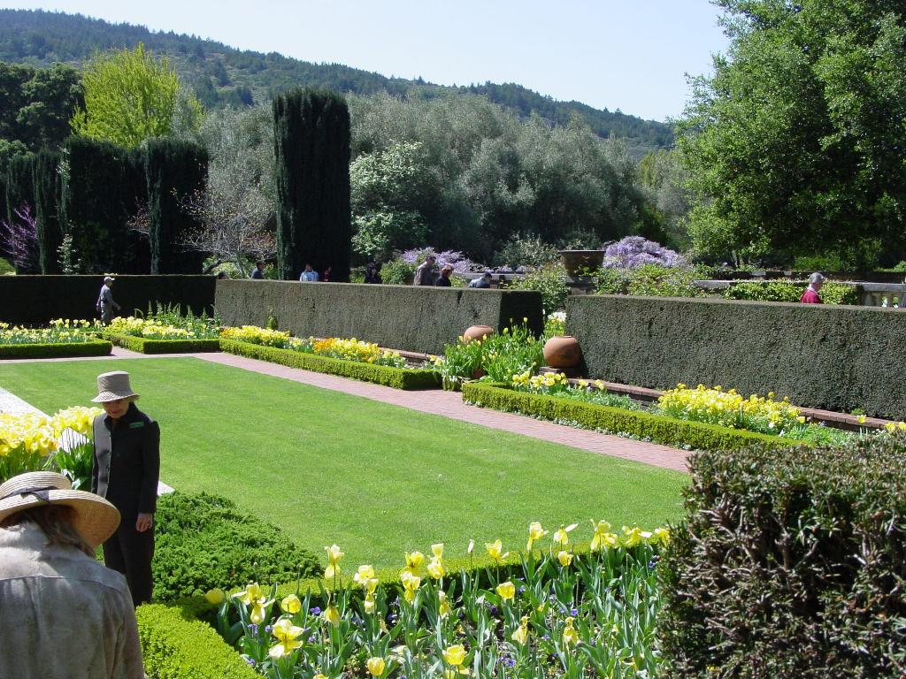
Notes:
Filoli Gardens

Slide 36
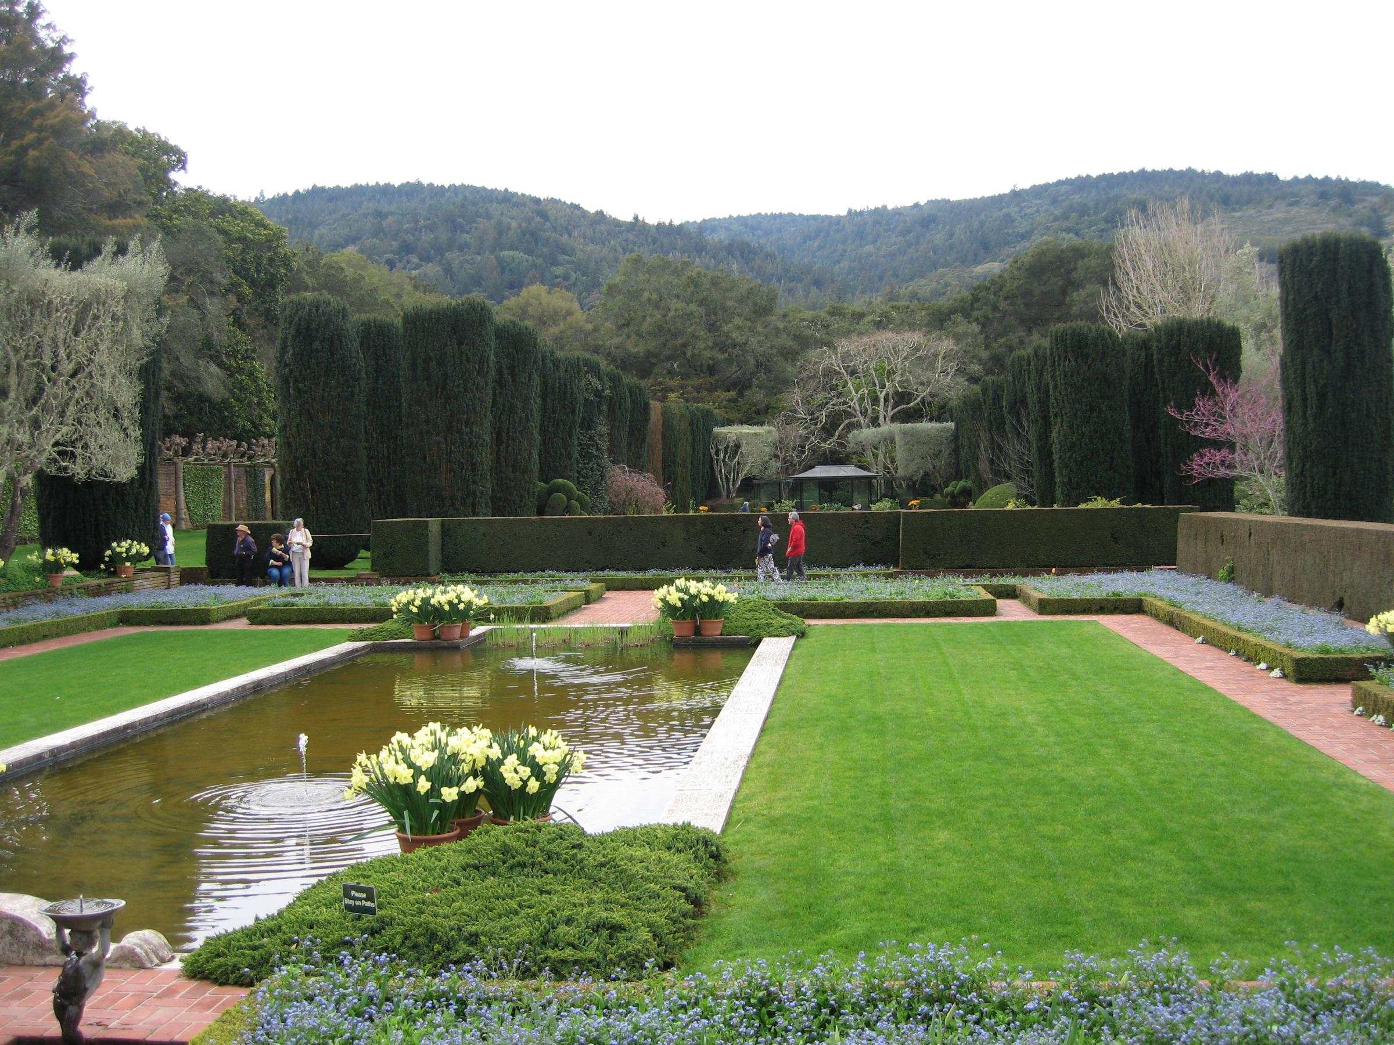
Notes:
Filoli Gardens

Slide 37
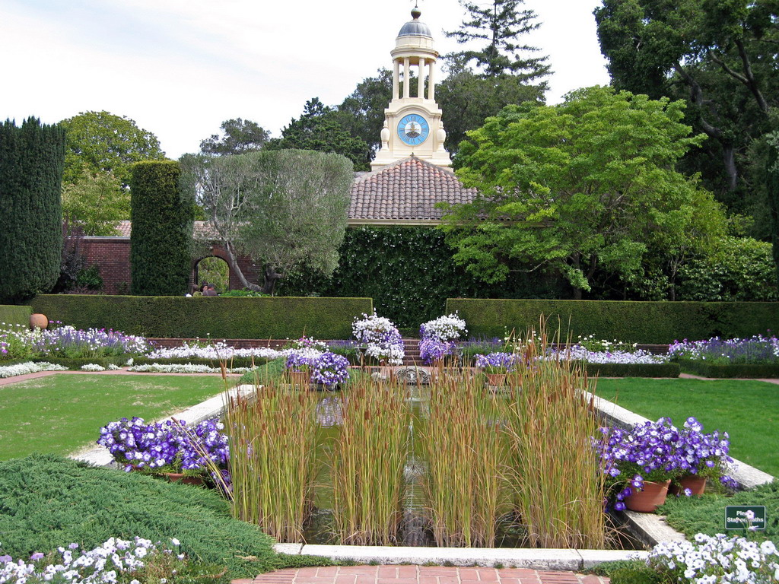
Notes:
Filoli Gardens

Slide 38
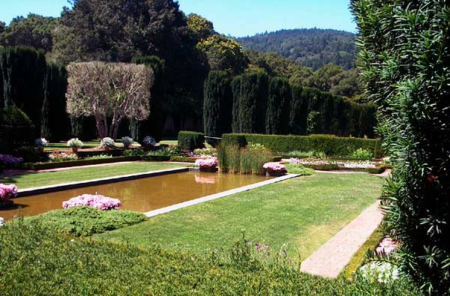
Notes:
Filoli Gardens

Slide 39
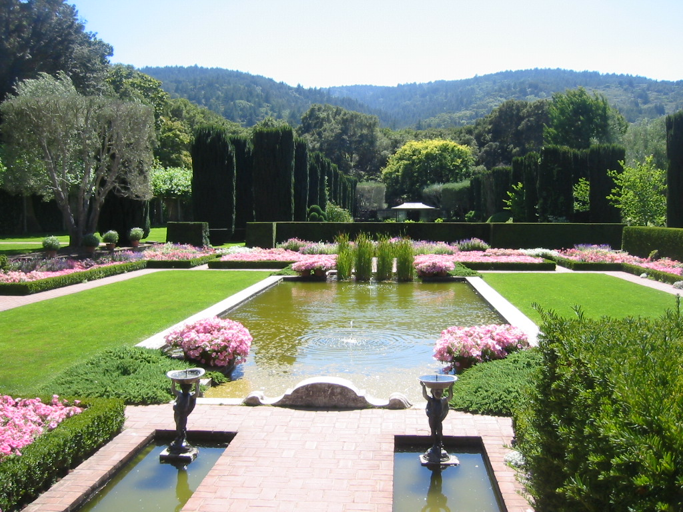
Notes:
Filoli Gardens

Slide 40
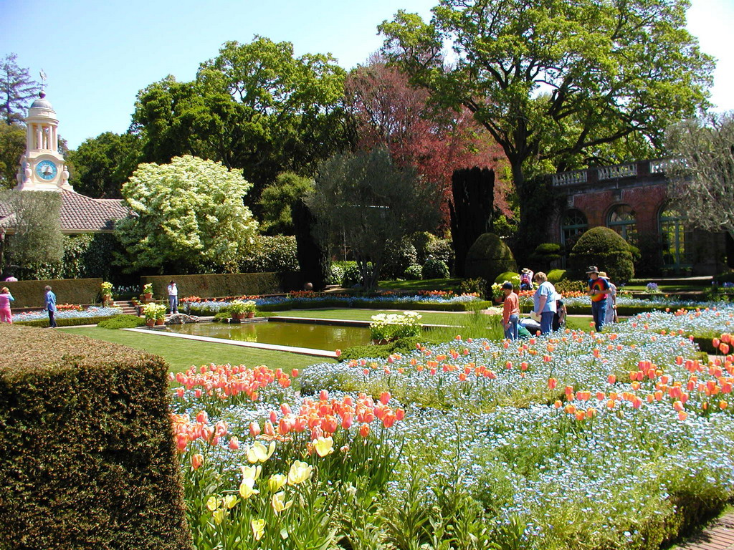
Notes:
Filoli Gardens

Slide 41
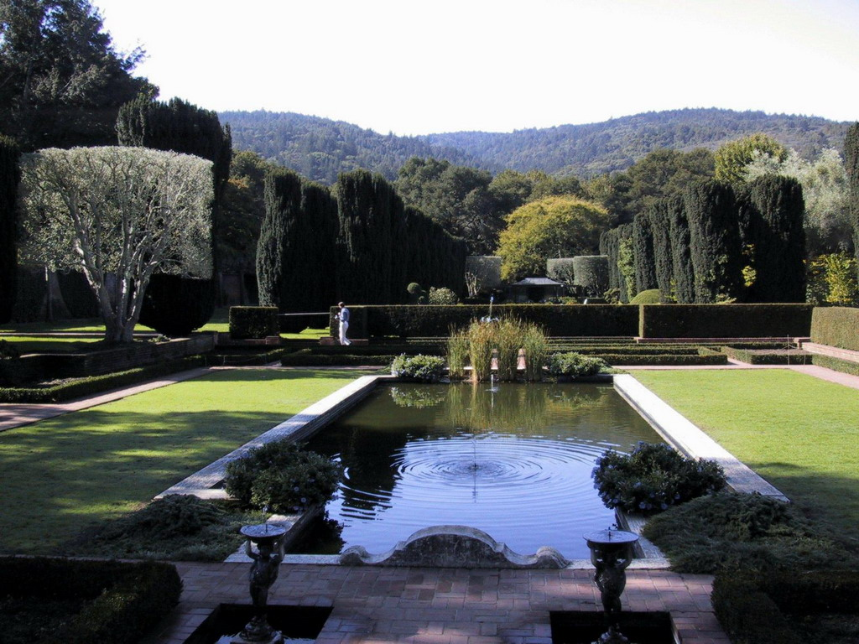
Notes:
Filoli Gardens

Slide 42
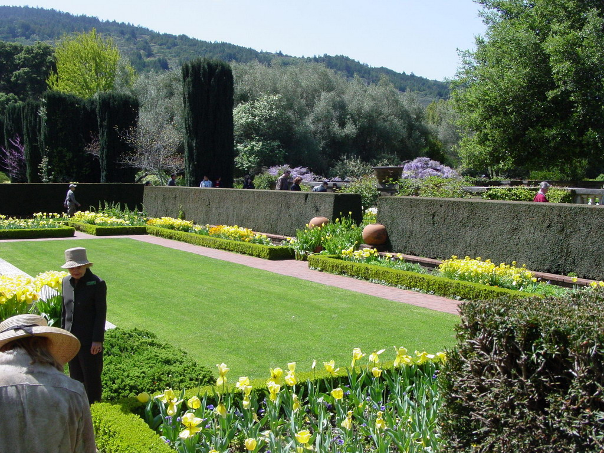
Notes:
Filoli Gardens

Slide 43
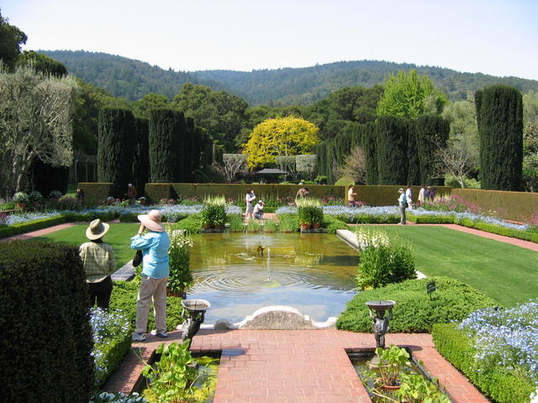
Notes:
Filoli Gardens

Slide 44
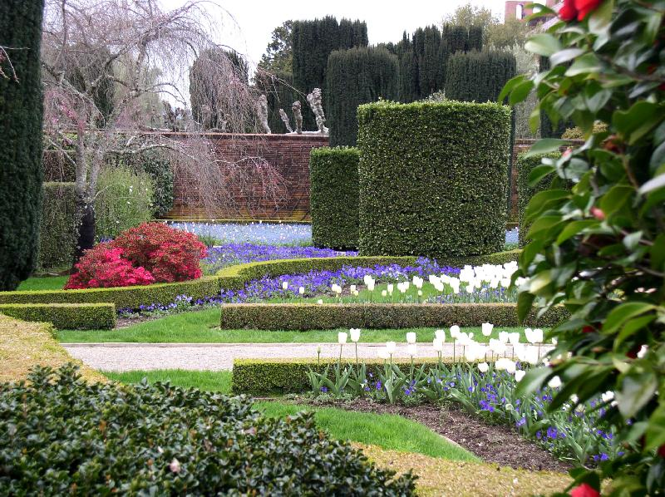
Notes:
Filoli Gardens

Slide 45
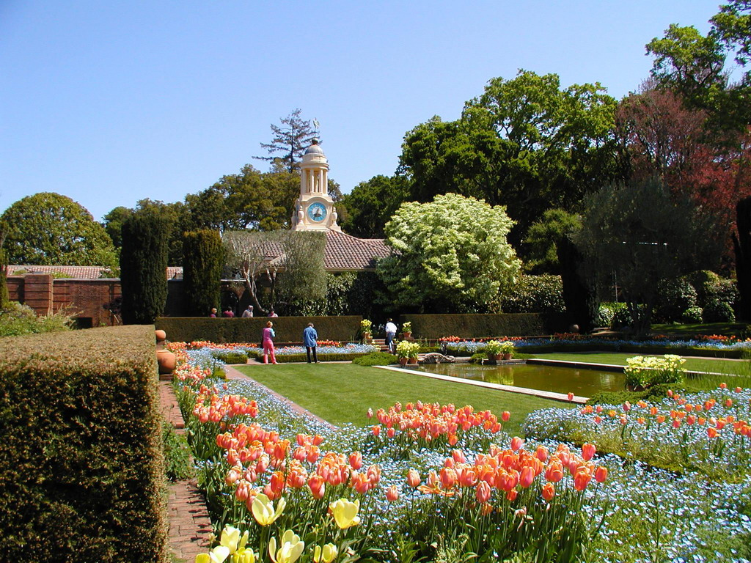
Notes:
Filoli Gardens

Slide 46
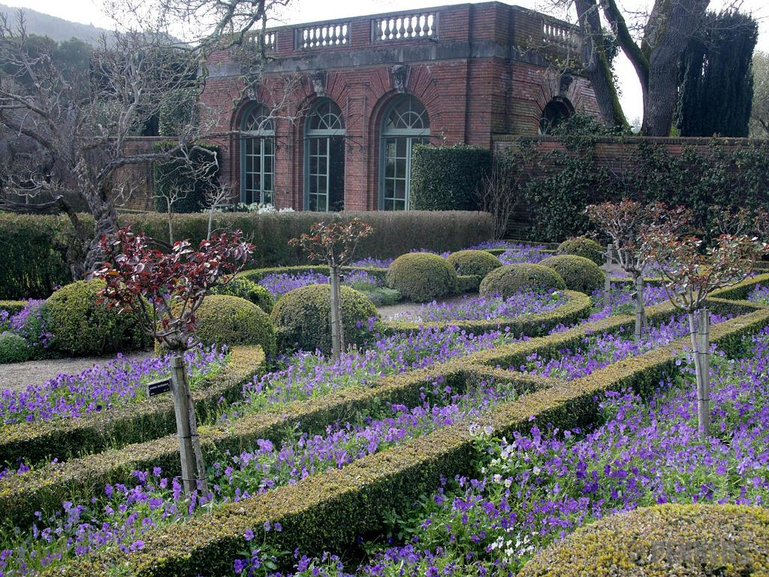
Notes:
Filoli Gardens

Slide 47
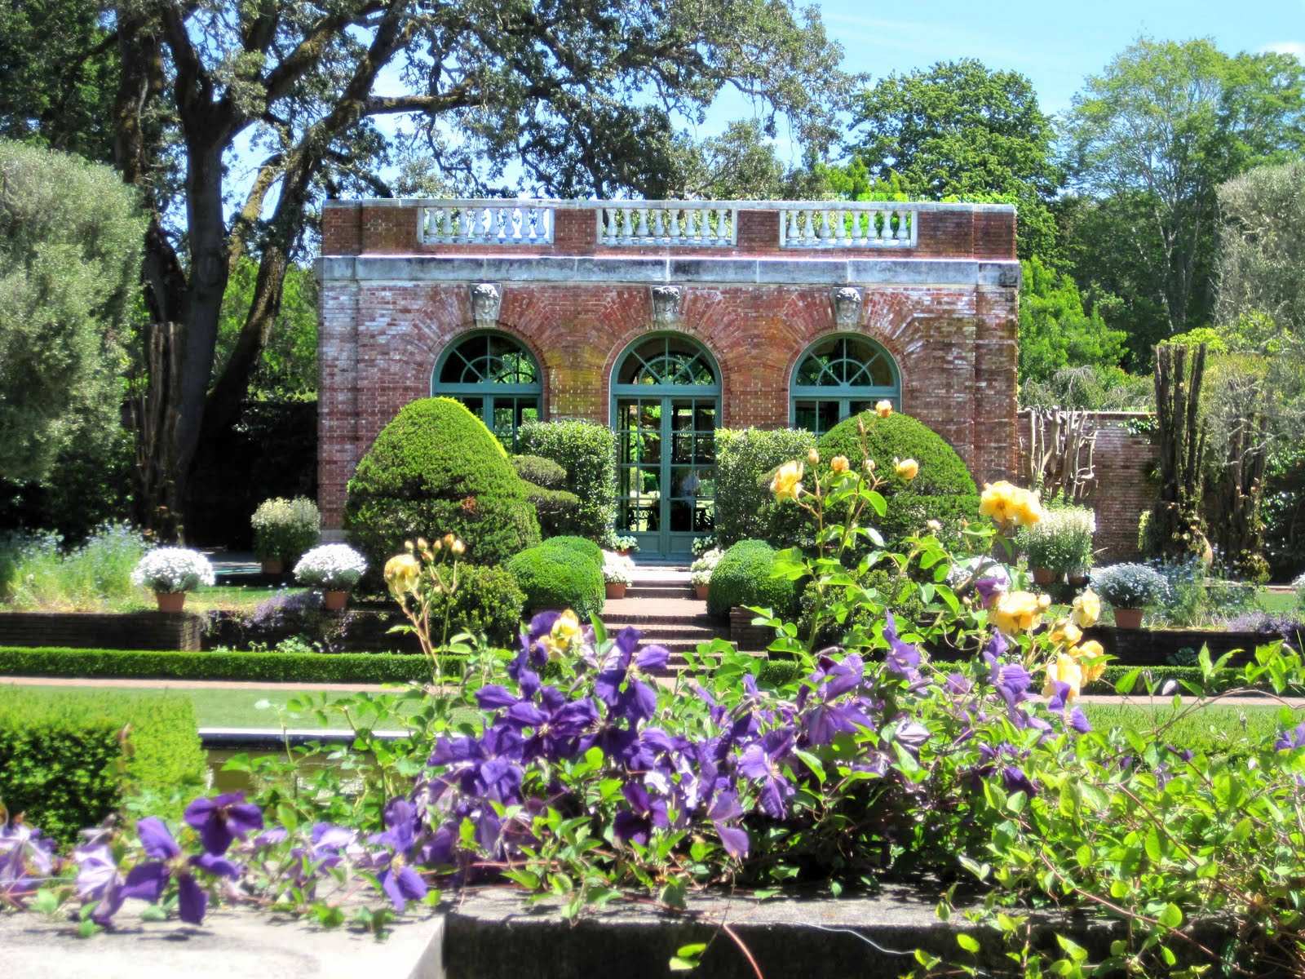
Notes:
Filoli Gardens

Slide 48
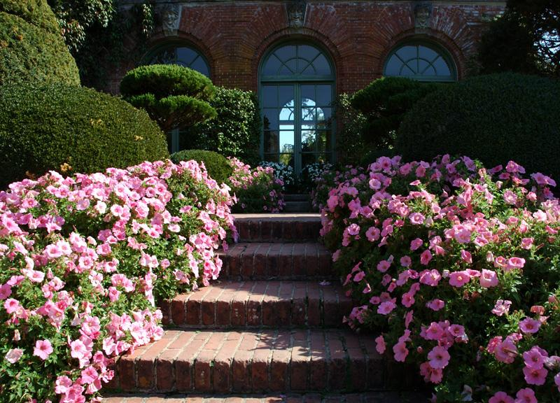
Notes:
Filoli Gardens

Slide 49
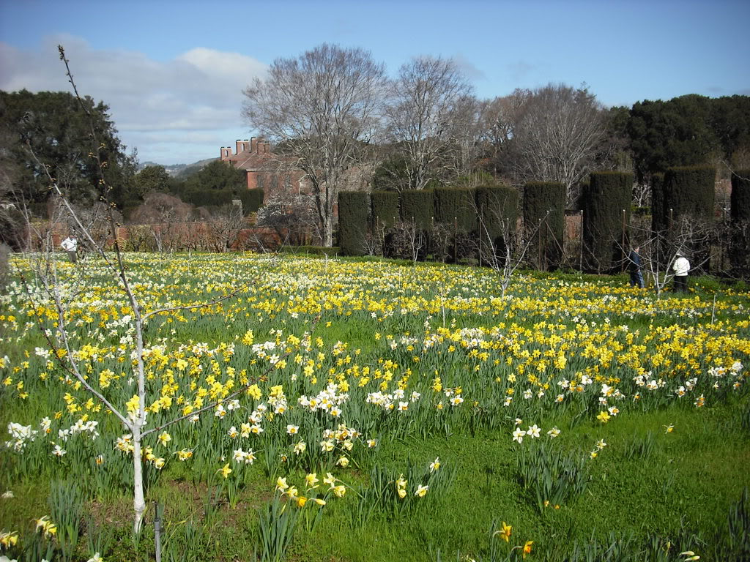
Notes:
Filoli Gardens

Slide 50
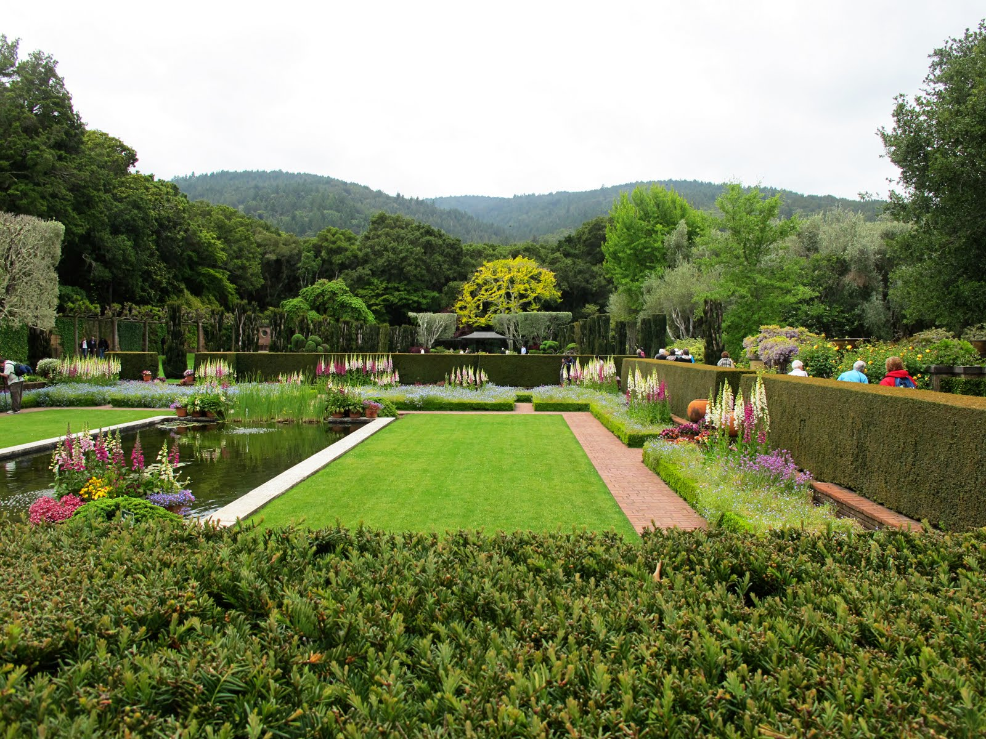
Notes:
Filoli Gardens

Slide 51
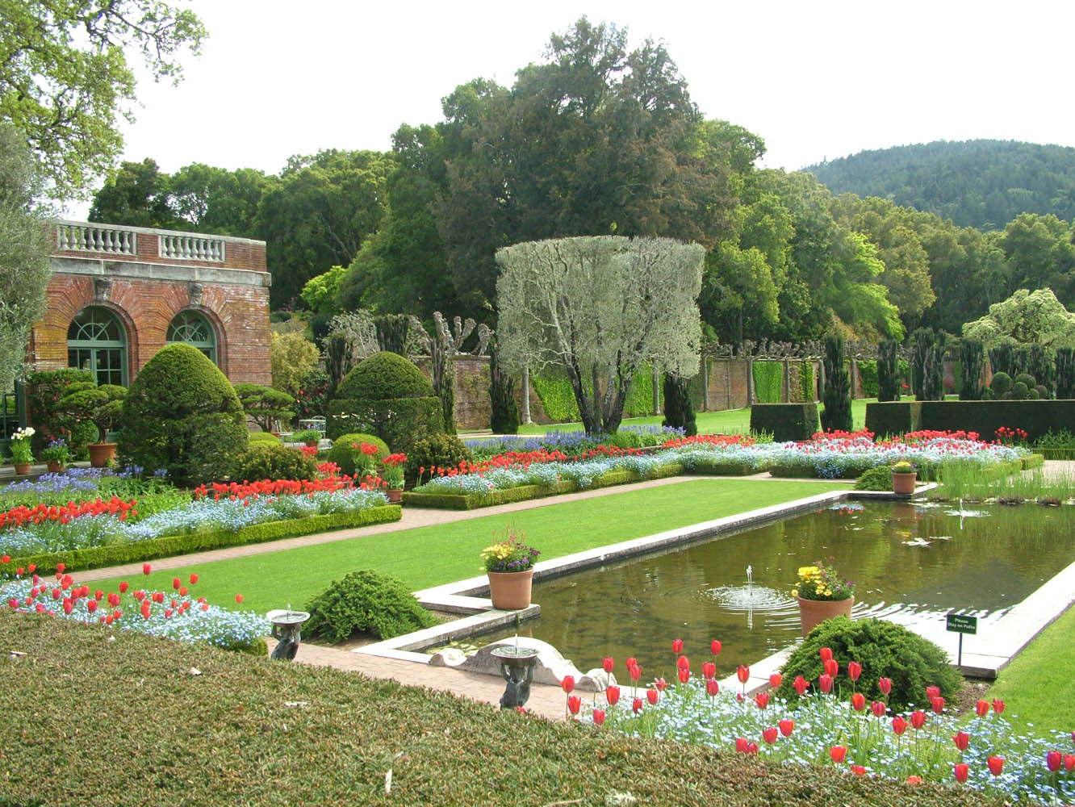
Notes:
Filoli Gardens

Slide 52
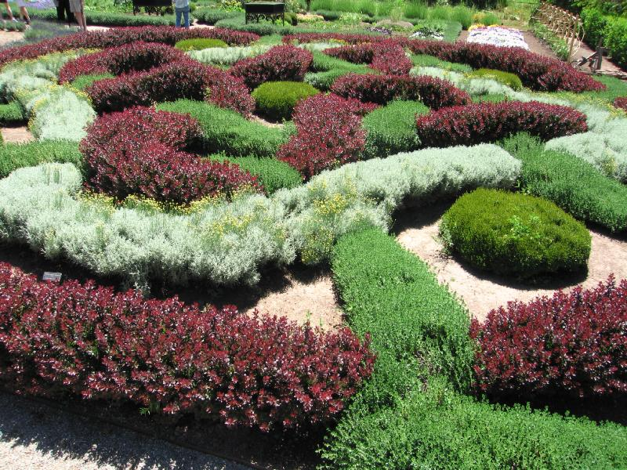
Notes:
Filoli Gardens

Slide 53
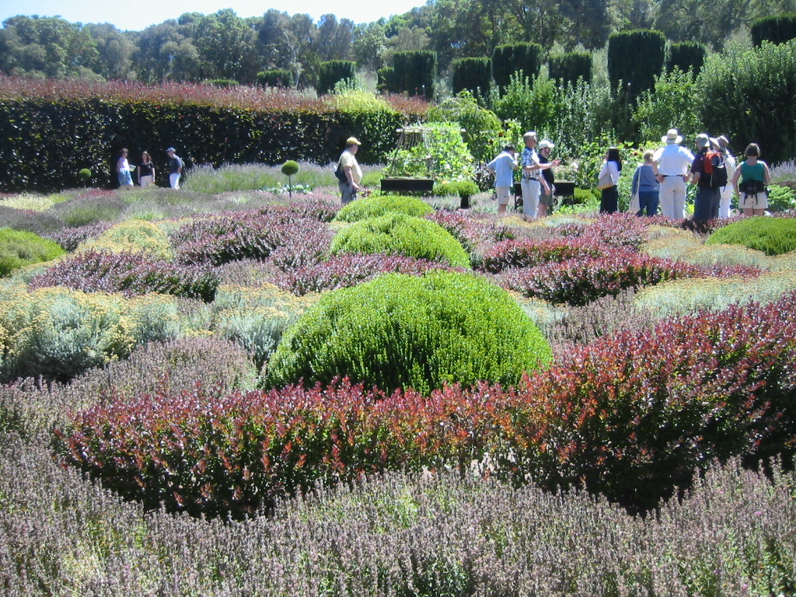
Notes:
Filoli Gardens

Slide 54
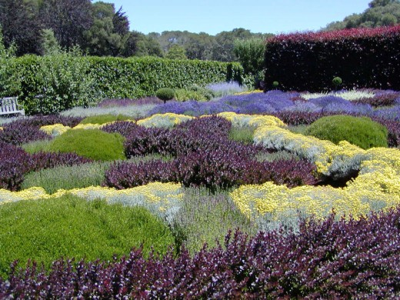
Notes:
Filoli Gardens

Slide 55
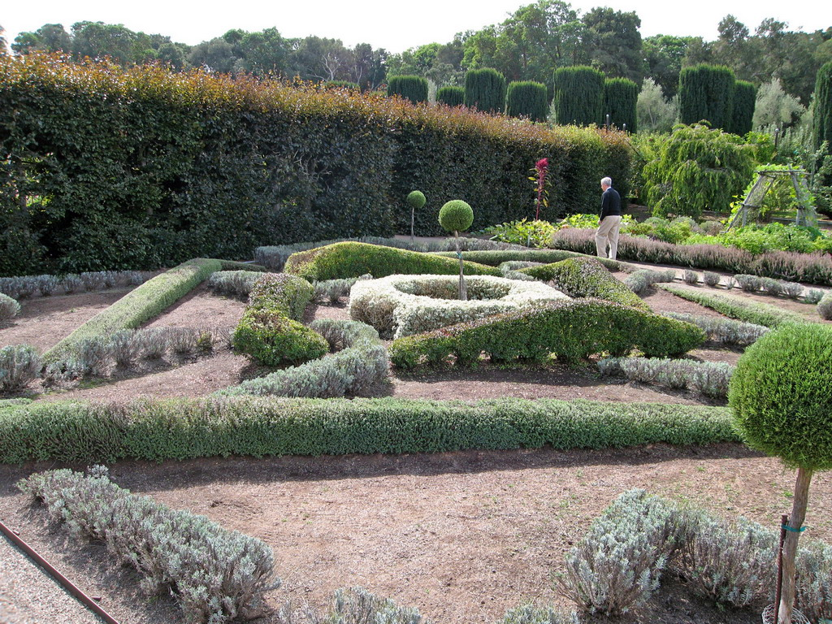
Notes:
Filoli Gardens

Slide 56
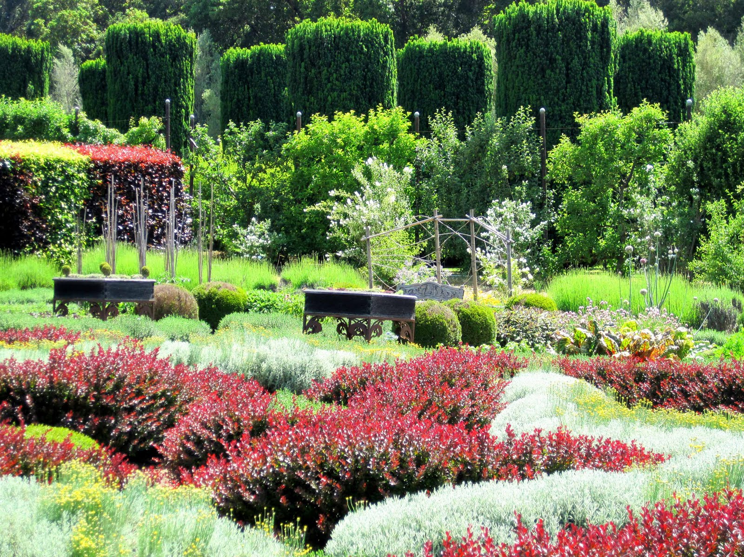
Notes:
Filoli Gardens

Slide 57
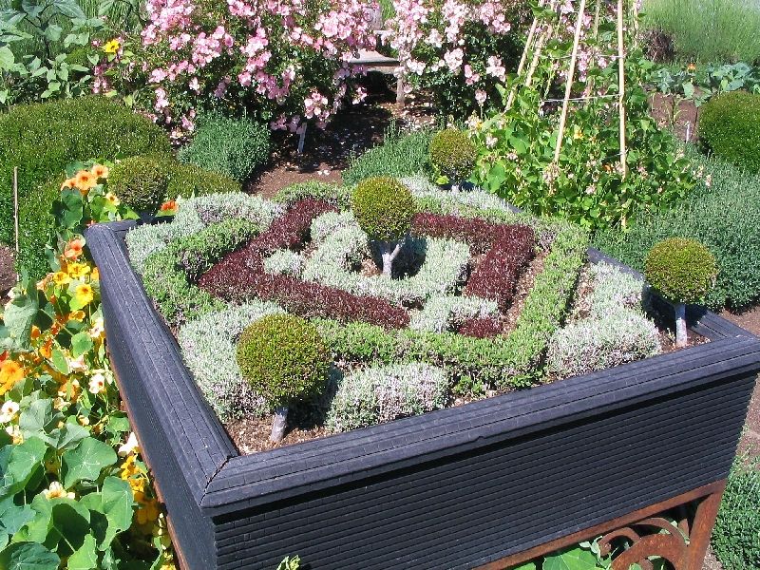
Notes:
Filoli Gardens

Slide 58
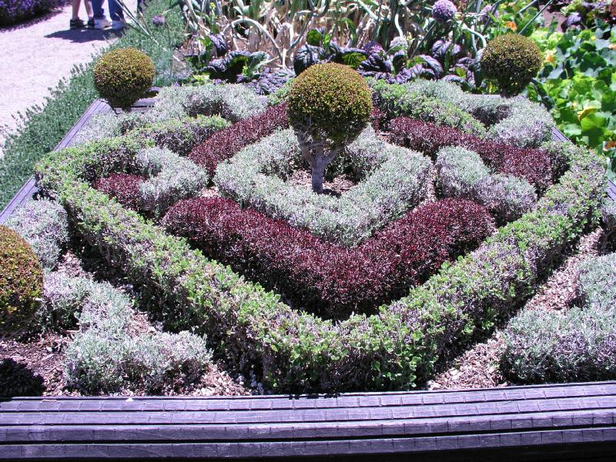
Notes:
Filoli Gardens

Slide 59
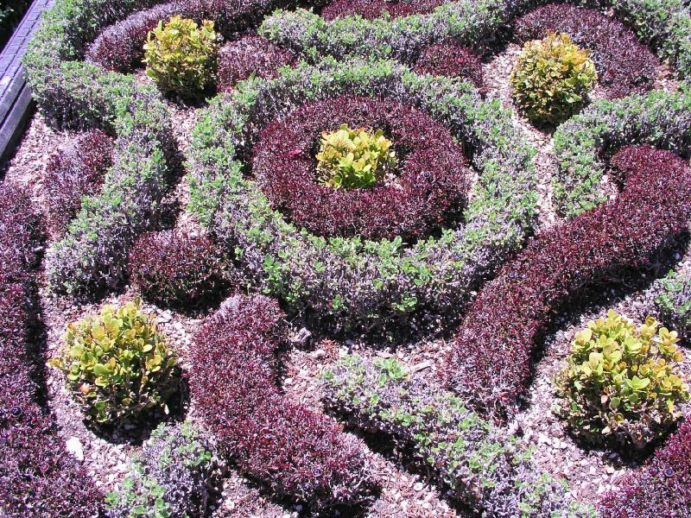
Notes:
Filoli Gardens

Slide 60
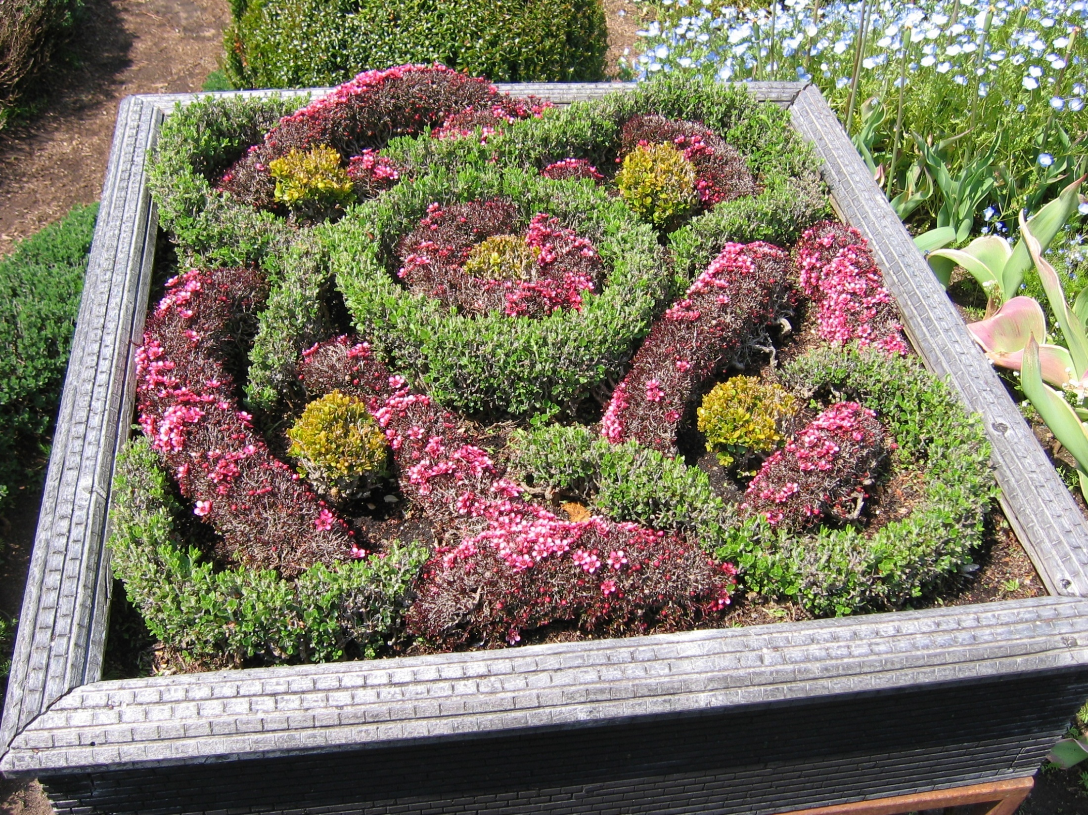
Notes:
Filoli Gardens

Slide 61
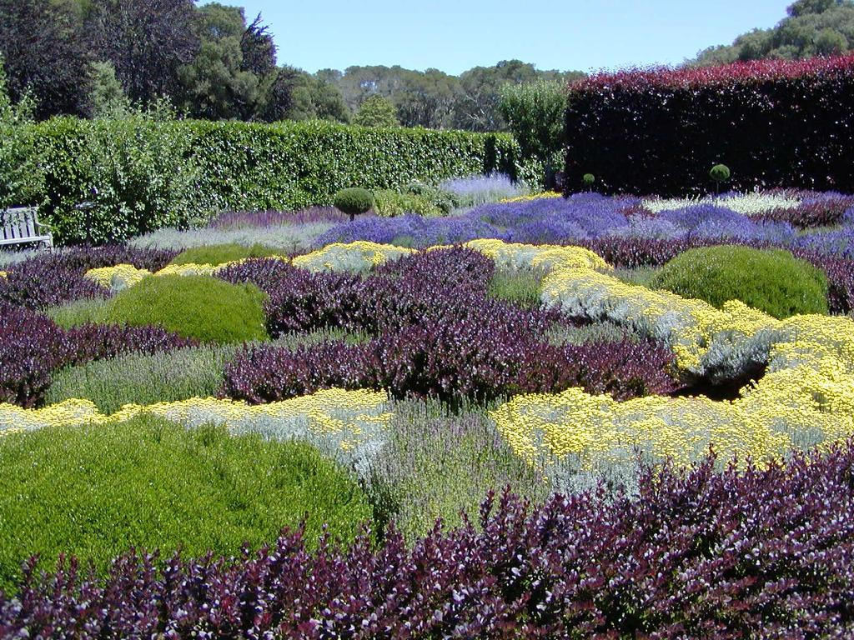
Notes:
Filoli Gardens

Slide 62
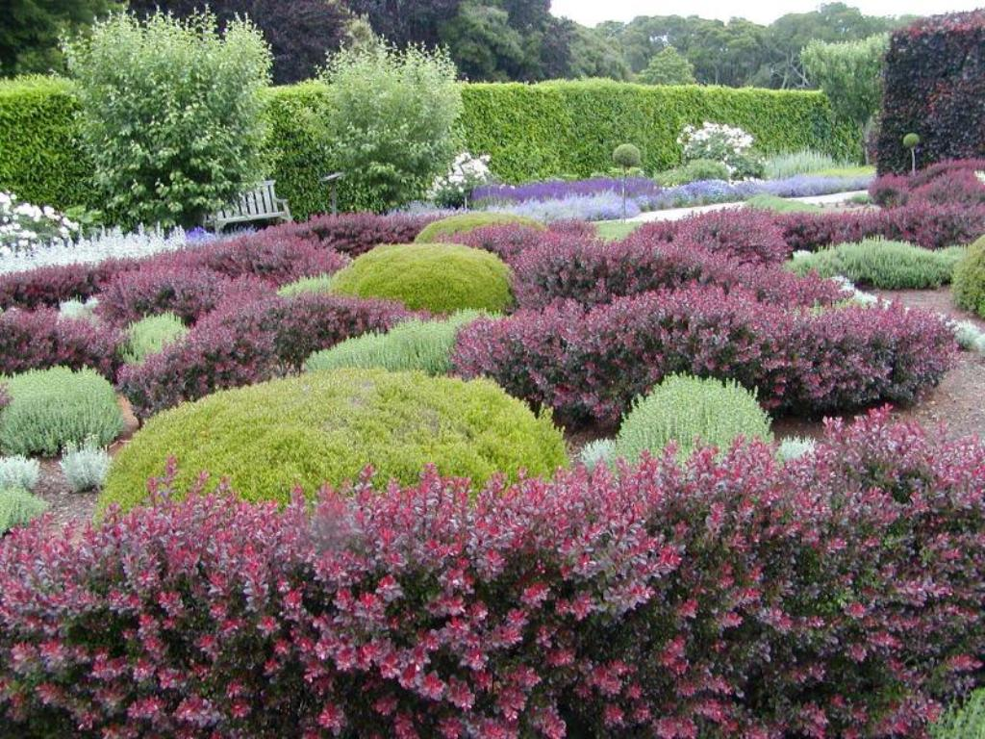
Notes:
Filoli Gardens

Slide 63
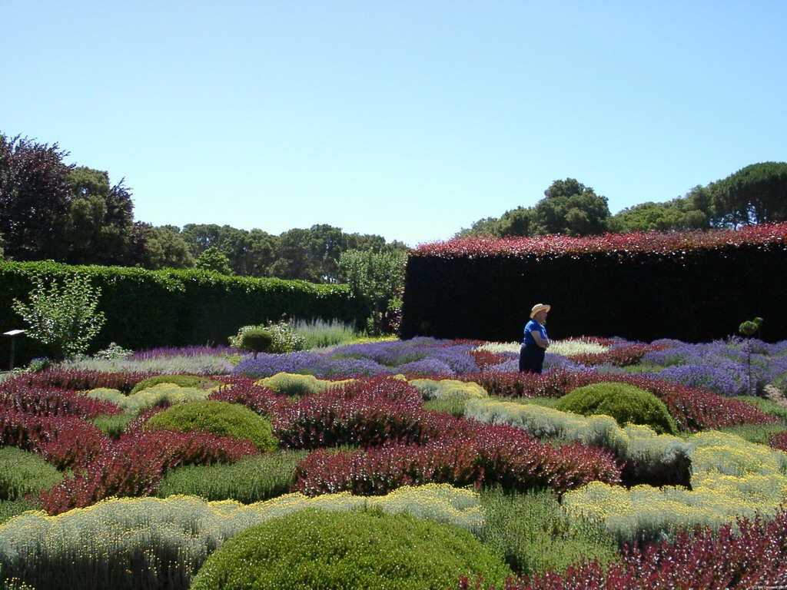
Notes:
Filoli Gardens

Slide 64
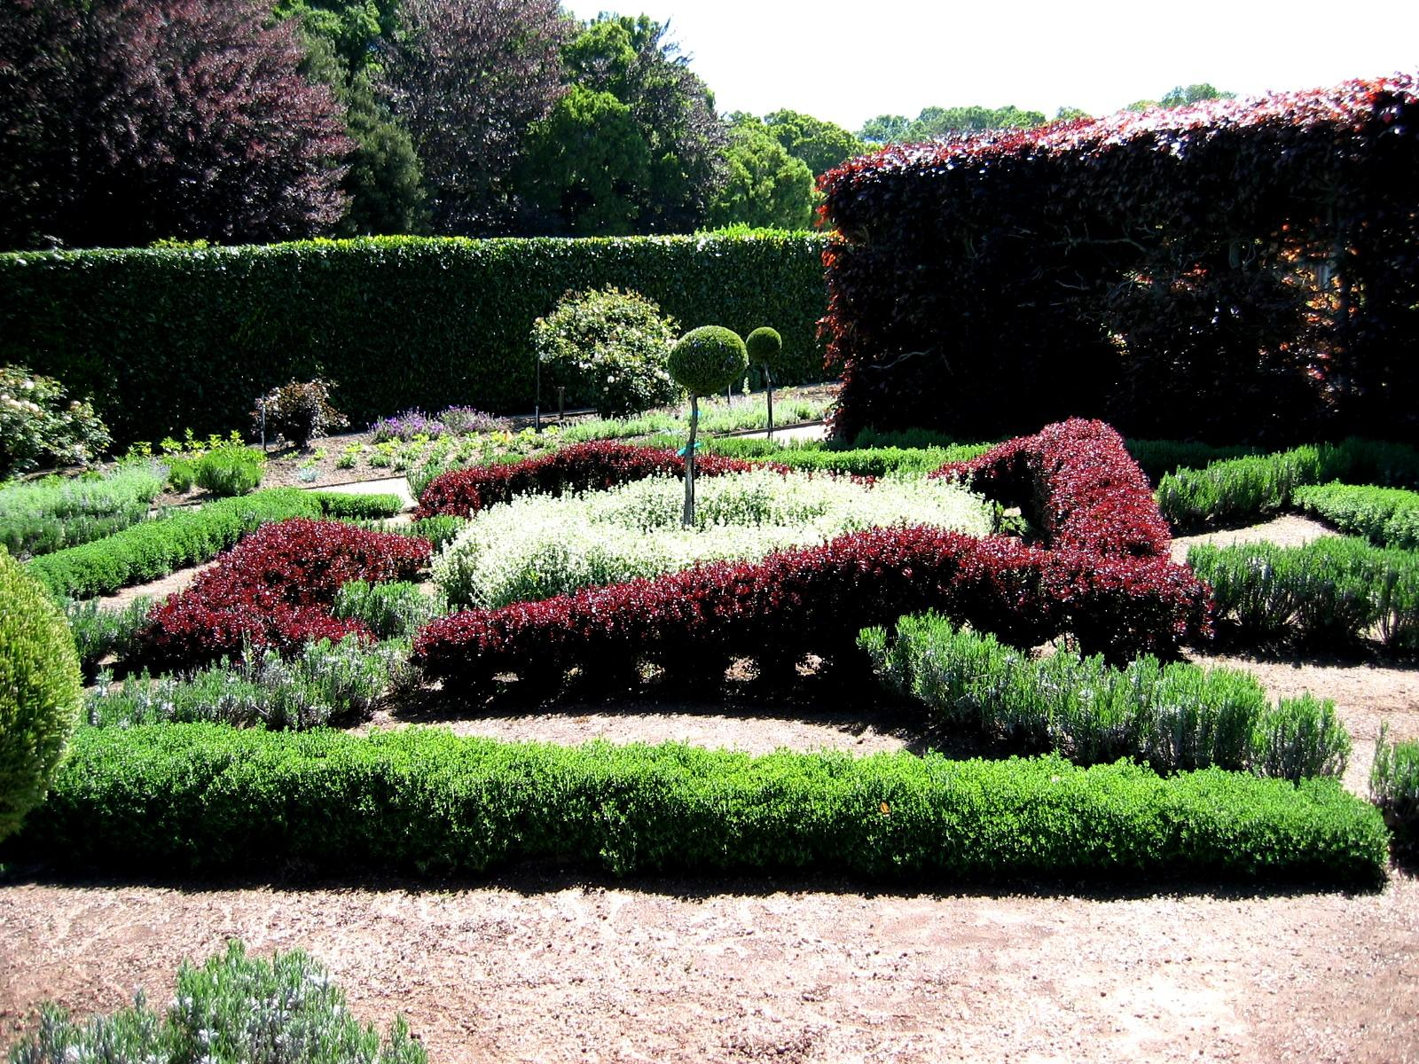
Notes:
Filoli Gardens

Slide 65
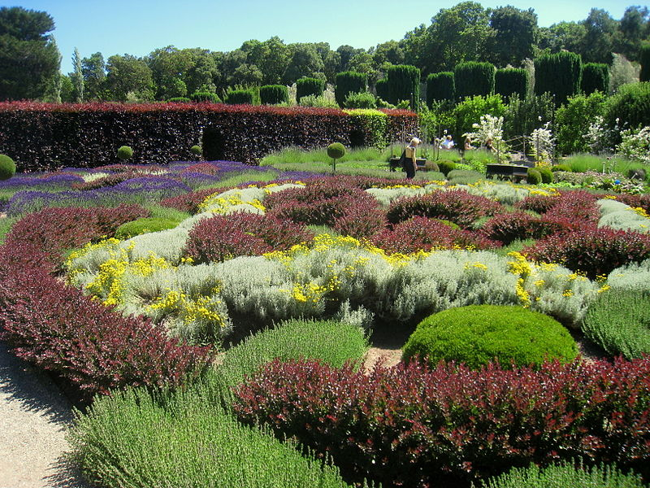
Notes:
Filoli Gardens

Slide 66

Notes:
Filoli Gardens

Slide 67

Notes:
Filoli Gardens

Slide 68

Notes:
Filoli Gardens

Slide 69

Notes:
Filoli Gardens

Slide 70


Slide 71


Slide 72


Slide 73

Notes:
Filoli Gardens

Slide 74

Notes:
Taxus baccata var.fastigiata

Slide 75

Notes:
Filoli Gardens

Slide 76

Notes:
Filoli Gardens

Slide 77

Notes:
Entrada

Slide 78

Notes:
Estanque

Slide 79

Notes:
Filoli Gardens

Slide 80

Notes:
Filoli Gardens

Slide 81

Notes:
Filoli Gardens

Slide 82

Notes:
Filoli Gardens.-Narcisos

Slide 83

Notes:
Filoli Gardens,..-Narcisos

Slide 84

Notes:
Filoli Gardens..-Piscina

Slide 85

Notes:
Filoli Gardens

Slide 86

Notes:
Filoli Gardens

Slide 87

Notes:
Filoli Gardens.-Primavera

Slide 88

Notes:
Filoli Gardens

Slide 89

Notes:
Filoli Gardens.-Yew Avenue

Slide 90

Notes:
Filoli Gardens.-Yew Avenue

Slide 91

Notes:
Filoli Gardens

Slide 92


Notes:
Filoli Gardens

Slide 93

Notes:
Filoli Gardens.-Formal Gardens

Slide 94

Notes:
Filoli Gardens

Slide 95

Notes:
Filoli Gardens

Slide 96

Notes:
Filoli Gardens

Slide 97

Notes:
Filoli Gardens

Slide 98


Notes:
Filoli Gardens

Slide 99

Notes:
Filoli Gardens

Slide 100


Notes:
Filoli Gardens

Slide 101

Notes:
Filoli Gardens

Slide 102

Notes:
Filoli Gardens

Slide 103

Notes:
Filoli Gardens

Slide 104

Notes:
Filoli Gardens

Slide 105

Notes:
Filoli Gardens

Slide 106

Notes:
Filoli Gardens

Slide 107

Notes:
Filoli Gardens

Slide 108

Notes:
Filoli Gardens

Slide 109

Notes:
Filoli Gardens

Slide 110

Notes:
Filoli Gardens

Slide 111

Notes:
Filoli Gardens

Slide 112

Notes:
Filoli Gardens

Slide 113

Notes:
Filoli Gardens

Slide 114

Notes:
Filoli Gardens

Slide 115

Notes:
Filoli Gardens

Slide 116

Notes:
Filoli Gardens

Slide 117

Notes:
Filoli Gardens

Slide 118

Notes:
Filoli Gardens

Slide 119

Notes:
Filoli Gardens

Slide 120

Notes:
Filoli Gardens

Slide 121

Notes:
Filoli Gardens

Slide 122

Notes:
Filoli Gardens

Slide 123

Notes:
Filoli Gardens

Slide 124

Notes:
Filoli Gardens

Slide 125

Notes:
Filoli Gardens

Slide 126

Notes:
Filoli Gardens

Slide 127

Notes:
Filoli Gardens

Slide 128

Notes:
Filoli Gardens

Slide 129

Notes:
Filoli Gardens

Slide 130

Notes:
Filoli Gardens

Slide 131

Notes:
Filoli Gardens.-Bojes y rosales pie alto

Slide 132

Notes:
Filoli Gardens

